Slide 1

Testowanie w React
Arkadiusz Witasik

Slide 2



Plan spotkania
Wprowadzenie do testowania
Typy testów
Narzędzia do testów
Przykład na podstawie Vitest

Slide 3

Wprowadzenie do testowania

Slide 4
Testowanie w React odgrywa kluczową rolę w procesie tworzenia oprogramowania, ponieważ pozwala na sprawdzanie i weryfikację poprawności działania komponentów, funkcjonalności oraz interakcji w aplikacji. Ma ono na celu zapewnienie jakości kodu, zminimalizowanie błędów i podniesienie ogólnej niezawodności oprogramowania, zanim trafią do produkcji. Testy pomagają zwiększyć pewność, że nasza aplikacja działa zgodnie z oczekiwaniami użytkowników i spełnia wymagania biznesowe.

Slide 5
Zalety testowania w React i cechy które czynią aplikację bardziej testowalną
Poprawa jakości kodu: Testy jednostkowe i integracyjne weryfikują poprawność działania poszczególnych komponentów i ich integrację. Pozwalają na wyłapanie błędów w kodzie i zapobieganie ich eskalacji.
Zwiększenie niezawodności: Dzięki testom możemy mieć większą pewność, że nasza aplikacja działa stabilnie i nie powoduje nieoczekiwanych problemów dla użytkowników.
Ułatwienie refaktoryzacji: Testy dają nam pewność, że zmiany w kodzie nie powodują regresji i nie psują istniejących funkcjonalności. Umożliwiają bardziej swobodne wprowadzanie zmian i doskonalenie naszego kodu.
Zmniejszenie ryzyka: Testy pomagają zidentyfikować potencjalne luki w funkcjonalności, które mogłyby prowadzić do błędów, utraty danych lub złego działania aplikacji.
Dekompozycja komponentów: React zachęca do tworzenia modularnych komponentów, co ułatwia testowanie jednostkowe, ponieważ można skupić się na testowaniu pojedynczych elementów.
Separacja logiki od interfejsu: Dzięki podejściu zwanemu "Smart & Dumb Components" możemy oddzielić logikę od warstwy prezentacyjnej, co ułatwia testowanie logiki aplikacji niezależnie od interfejsu użytkownika.
Użycie propsów i stanu: W React mamy możliwość przekazywania danych do komponentów za pomocą propsów i manipulacji stanem. Testowanie tych danych i reakcji na ich zmianę jest kluczowe dla zapewnienia poprawności działania aplikacji.

Slide 6
Typy testów
Testowanie w React obejmuje różne typy testów, które skupiają się na różnych aspektach aplikacji. Przedstawię trzy główne typy testów: testy jednostkowe, testy integracyjne i testy komponentów interfejsu użytkownika (UI).

Slide 7
Testy jednostkowe
Skupiają się one na testowaniu pojedynczych jednostek kodu, takich jak komponenty React. Głównym celem testów jednostkowych jest sprawdzenie, czy poszczególne komponenty działają poprawnie i zgodnie z oczekiwaniami. Pisząc testy jednostkowe skupiamy się na:
Testowaniu funkcji i metod komponentów: Sprawdzanie, czy konkretne funkcje i metody komponentów zachowują się zgodnie z oczekiwaniami, np. czy zwracają poprawne wartości, aktualizują stan itp.
Testowaniu renderowania komponentów: Weryfikacja, czy komponenty renderują poprawnie, czy zawierają oczekiwane elementy i właściwości.
Testowaniu interakcji i zdarzeń: Symulowanie interakcji użytkownika i sprawdzanie reakcji komponentów na te interakcje.

Slide 8
Testy integracyjne
Testy integracyjne mają na celu sprawdzenie, czy różne części aplikacji współpracują ze sobą poprawnie. Testy te sprawdzają, czy integracja między komponentami, modułami i innymi elementami aplikacji jest poprawna i czy wszystko działa zgodnie z oczekiwaniami. W tych testach skupiamy się na:
Testowaniu komunikacji między komponentami: Weryfikacja, czy dane przekazywane między komponentami są poprawne i czy komponenty współpracują ze sobą prawidłowo.
Testowaniu integracji z zewnętrznymi zasobami: Sprawdzanie, czy integracja z zewnętrznymi usługami, takimi jak API, bazy danych, biblioteki, odbywa się zgodnie z oczekiwaniami.
Testowaniu routingu: Weryfikacja, czy routowanie między różnymi widokami aplikacji działa poprawnie.

Slide 9
Testy komponentów interfejsu użytkownika
Testy koncentrują się na weryfikacji wyglądu, zachowania i interakcji komponentów w interfejsie użytkownika. Celem tych testów jest upewnienie się, że interfejs użytkownika działa zgodnie z oczekiwaniami użytkownika. W testach komponentów UI zwracamy uwagę na:
Testowaniu wyglądu i stylizacji: Weryfikacja, czy komponenty są odpowiednio wyświetlane, mają poprawne style, klasy CSS itp.
Testowaniu interakcji użytkownika: Sprawdzanie, czy komponenty reagują poprawnie na interakcje użytkownika, takie jak kliknięcia, wprowadzanie danych itp.
Testowaniu stanu komponentów: Weryfikacja, czy komponenty reagują na zmiany stanu i aktualizują interfejs użytkownika zgodnie z oczekiwaniami.

Slide 10
Narzędzia do testów
Przedstawienie Jest, React Testing Library

Slide 11
Jest jest jednym z najpopularniejszych narzędzi do testowania w środowisku Javascript i React. oferuje wiele funkcji i ułatwień, które czynią testowanie w React bardziej efektywnym.
Prostota i czytelność: Jest dostarcza intuicyjny interfejs, który jest łatwy do zrozumienia i używania. Tworzenie testów jest relatywnie proste, a raporty z testów są czytelne.
Automatyczne odnajdywanie testów: Jest automatycznie znajduje testy w naszym projekcie React i wykonuje je. Nie wymaga konfiguracji dodatkowych plików.
Wbudowane narzędzia do mockowania: Jest oferuje narzędzia do tworzenia mocków, co umożliwia symulowanie zależności i testowanie komponentów niezależnie od innych elementów aplikacji.
Wsparcie dla testów asynchronicznych: Jest obsługuje testowanie asynchronicznych operacji za pomocą funkcji takich jak async/await lub Promise, umożliwiając nam testowanie żądań sieciowych czy innych asynchronicznych działań w naszej aplikacji React.

Slide 12
React Testing Library (RTL) jest biblioteką, która dostarcza narzędzi do testowania komponentów React w sposób zbliżony do zachowania użytkownika.
Skoncentrowanie na użytkowniku: RTL skupia się na testowaniu zachowań komponentów w interfejsie użytkownika, a nie na wewnętrznych detalach implementacji. To oznacza, że testy są bardziej skoncentrowane na tym, jak użytkownik widzi i korzysta z aplikacji.
Używanie selektorów: RTL wykorzystuje selektory, takie jak "findByText" czy "findByRole", aby wyszukiwać i interakcjonować z elementami interfejsu użytkownika. Dzięki temu można testować interakcje i weryfikować oczekiwane zachowania.
Brak zależności od renderingu: RTL nie polega na renderowaniu w przeglądarce, a korzysta z narzędzi, które symulują środowisko uruchomieniowe. Dzięki temu testy są bardziej niezależne i bardziej stabilne.

Slide 13
Przykład na podstawie Vitest
z połączeniem react-testing-library i jest

Slide 14
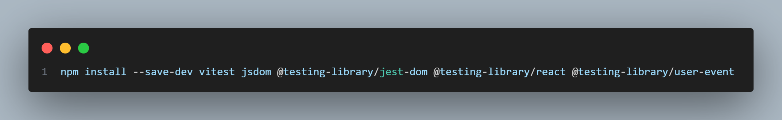
Instalowanie zależności

Slide 15
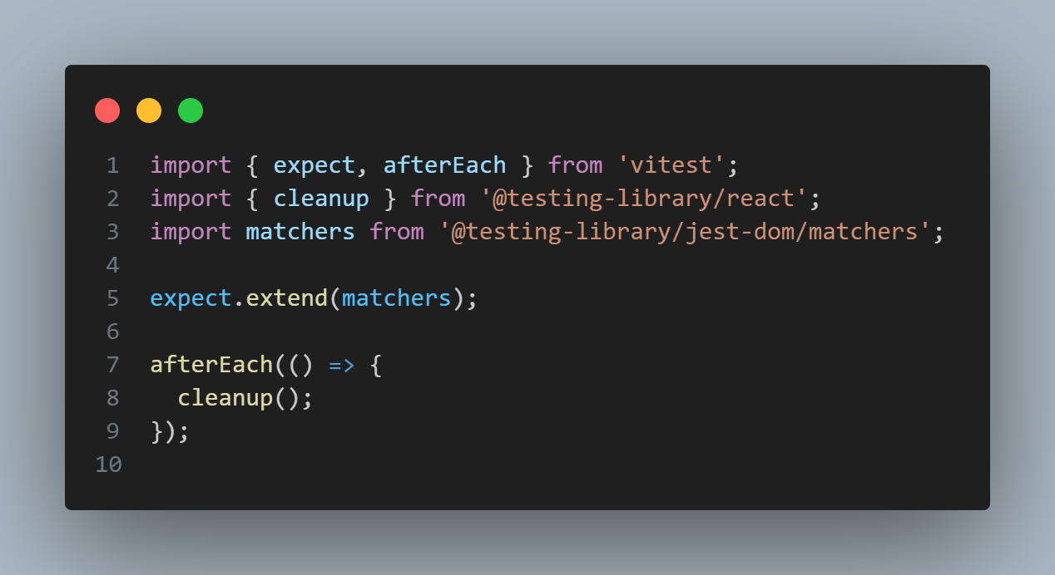
Stworzenie pliku setupTests.js

Slide 16
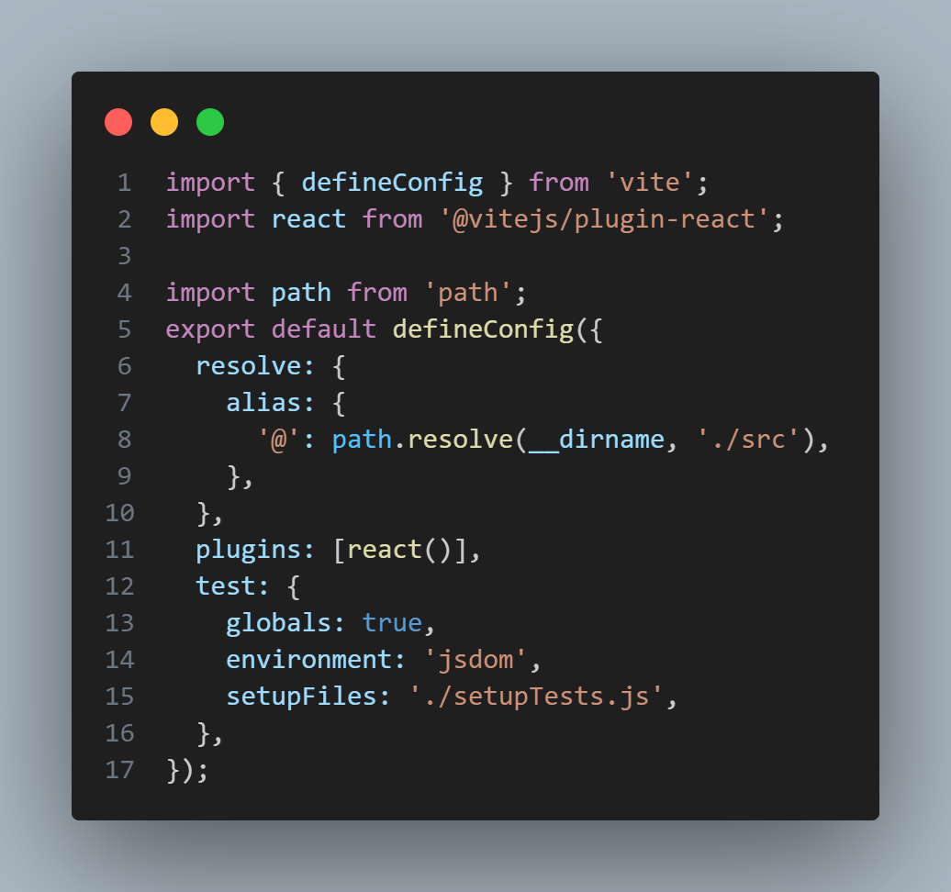
Konfiguracja vite.config.js

Slide 17
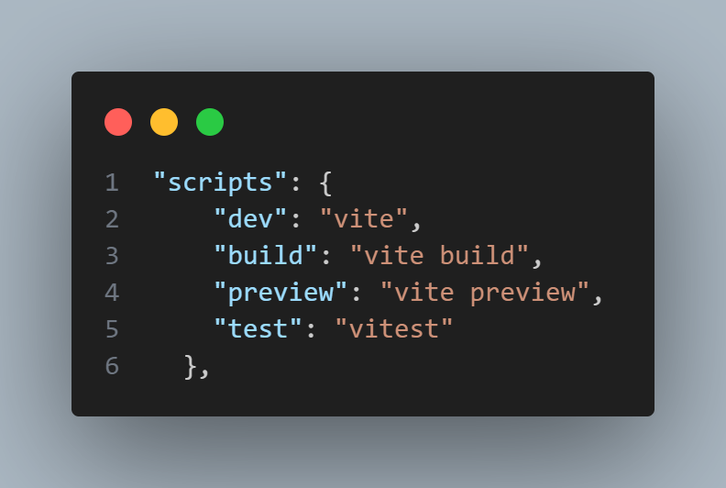
Dodanie polecenia test do skryptów w package.json

Slide 18
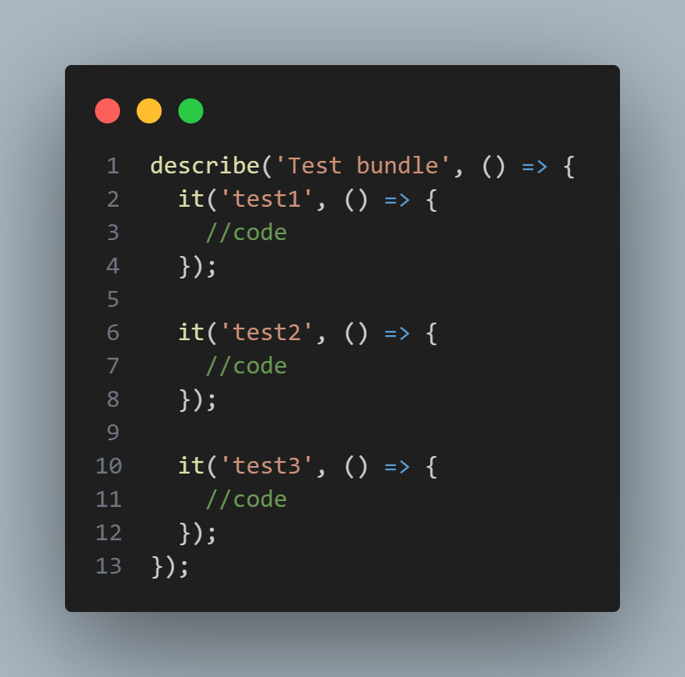
Proponowana budowa pliku z _.test.jsx

